Slide 1
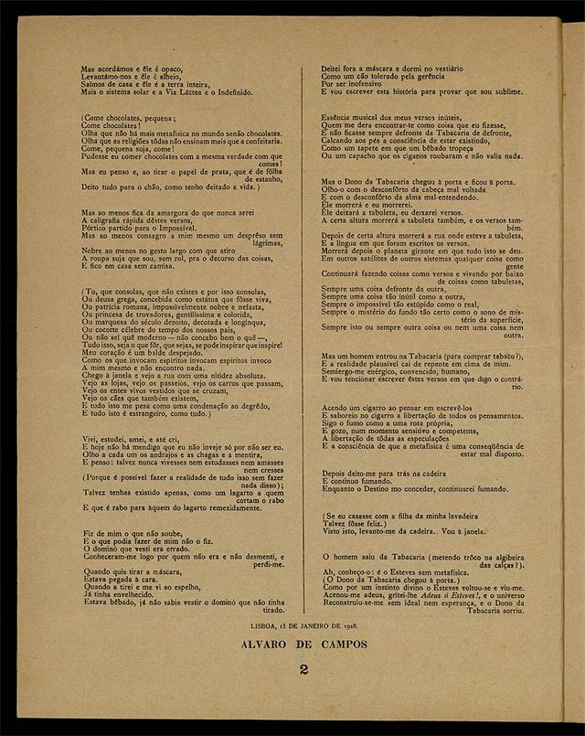
PORTUGUÊS, 3.º ANO, MÓDULO 7, LIÇÃO M7-F14, UNIDADE 1
EPI
4
Não sei se é sonho, se realidade
Há uma ilha no extremo sul onde a vida é jovem e o amor sorri. O poema vai lá, olha bem, e volta para trás.
«Tabacaria» na revista Presença, n.º 39 (julho de 1933), página 2. Domínio público
lê, faz, leva
Lição M7-F14, Não sei se é sonho, se realidade
1

Slide 2
ABRIR, CINCO MINUTOS
EPI
A felicidade está num lugar ou dentro de nós?
Lição M7-F14, Não sei se é sonho, se realidade
2

Slide 3
LER: FERNANDO PESSOA, «NÃO SEI SE É SONHO, SE REALIDADE» (1 DE 2)
EPI
Não sei se é sonho, se realidade,
Se uma mistura de sonho e vida,
Aquela terra de suavidade
Que na ilha extrema do sul se olvida.
É a que ansiamos. Ali, ali
A vida é jovem e o amor sorri
Talvez palmares inexistentes,
Áleas longínquas sem poder ser,
Sombra ou sossego dêem aos crentes
De que essa terra se pode ter
Felizes, nós? Ali, talvez, talvez,
Naquela terra, daquela vez,
Fernando Pessoa (20-8-1933), Poesias, Ática, 1942, Arquivo Pessoa
Lição M7-F14, Não sei se é sonho, se realidade
3

Slide 4
LER: FERNANDO PESSOA, «NÃO SEI SE É SONHO, SE REALIDADE» (2 DE 2)
EPI
Mas já sonhada se desvirtua,
Só de pensá-la cansou pensar;
Sob os palmares, à luz da lua,
Sente-se o frio de haver luar
Ah, nesta terra também, também
O mal não cessa, não dura o bem.
Não é com ilhas do fim do mundo,
Nem com palmares de sonho ou não,
Que cura a alma seu mal profundo,
Que o bem nos entra no coração.
É em nós que é tudo. É ali, ali,
Que a vida é jovem e o amor sorri.
Fernando Pessoa (20-8-1933), Poesias, Ática, 1942, Arquivo Pessoa
Lição M7-F14, Não sei se é sonho, se realidade
4

Slide 5
O ESSENCIAL
EPI
Três coisas a fixar
1
Há uma ilha no extremo sul onde «a vida é jovem e o amor sorri»; o poema vai até lá, olha bem e regressa.
2
Basta pensar na ilha para o encanto se desfazer: «nesta terra também, também o mal não cessa».
3
A conclusão é «É em nós que é tudo»: o bem não está num lugar, está dentro de cada um. Vais defender ou atacar esta tese.
Lição M7-F14, Não sei se é sonho, se realidade
5

Slide 6
VER, E COMPLETAR NO CADERNO
EPI
Completa no caderno
ESTROFE | O QUE AFIRMA | PALAVRA OU EXPRESSÃO-CHAVE
1
2
3
4
Lição M7-F14, Não sei se é sonho, se realidade
6

Slide 7
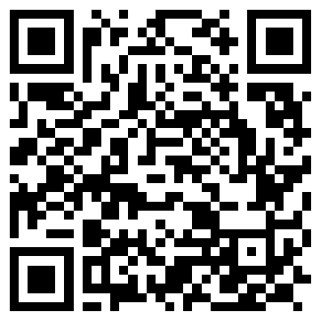
AGORA NO TELEMÓVEL, QUINZE MINUTOS
EPI
Abre a lição no telemóvel
1
Lê e responde aos cartões, um de cada vez
2
No fim, o cartão extra: «A ilha do sul»
3
O percurso marca a lição como feita
pedrohfernandes-klk.github.io/​pt/​m7/​licao-m7-f14/​
Lição M7-F14, Não sei se é sonho, se realidade
7

Slide 8
PAUSA: CARTÕES NO TELEMÓVEL
EPI
Três minutos, com placar
1
Na lição, toca em «Sala» e escreve o código do ecrã e uma alcunha
2
Faz os cartões que o ecrã indica
3
Quando acabares, olha para o placar
pedrohfernandes-klk.github.io/​pt/​m7/​licao-m7-f14/​
Lição M7-F14, Não sei se é sonho, se realidade
8

Slide 9
SÍNTESE
EPI
Para fixar
1
O poema faz um raciocínio em quatro estrofes: a terra ideal («Ali, ali»), a dúvida («talvez, talvez»), o sonho que se gasta ao ser pensado e a conclusão «É em nós que é tudo».
2
O verso repetido «a vida é jovem e o amor sorri» muda de lugar: a ilha extrema do sul passa a ser o interior do sujeito.
3
A dor de pensar volta no «frio de haver luar»: basta pensar o sonho para o desfazer.
Lição M7-F14, Não sei se é sonho, se realidade
9

Slide 10
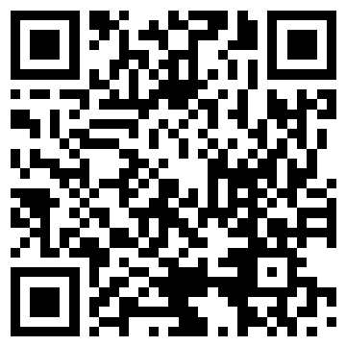
ATÉ À PRÓXIMA AULA
EPI
No telemóvel ou no PC da escola
1
Termina o baralho da lição M7-F14 e o cartão extra
2
Espreita a lição seguinte, «A infância que não tive»
3
Antes de sair: foto do caderno para o portefólio
pedrohfernandes-klk.github.io/​pt/​m7/​
Lição M7-F14, Não sei se é sonho, se realidade
10

